Slide 1
Android应用程序开发教程——Android Studio版
第11章 Android数据存储

Slide 2
11.1 使用SharedPreferences
在Android中，很多应用都需要存储一些参数，例如在天气App中，在这次使用App时添加了多个城市，当用户下一次打开时也希望之前设置的城市会保留在手机中以方便直接获取信息，这个时候就需要SharedPreference类的辅助，利用它来存储一些键值对（key-value）参数。SharedPreference类是Android提供的一个轻量级的存储类，特别适用于软件的各项参数的存储。

Slide 3
11.1.1 SharedPreference的使用方法
首先是获取其实例对象，只需要通过getSharedPreferences(String, int)就可以直接获取到其实例对象，方法中的第一个参数用于指定该参数的名称，名称不用带后缀，后缀会由Android自动加上，第二个参数指定文件的操作模式，共有四种操作模式。
MODE_APPEND：追加方式存储，判断是否有该参数，如果有在后面添加。
MODE_PRIVATE： 私有方式存储,其他应用无法访问。
MODE_WORLD_READABLE： 表示当前文件可以被其他应用读取。
MODE_WORLD_WRITEABLE： 表示当前文件可以被其他应用写入。
其次是设置参数，在设置时必须通过一个SharedPreferences.Editor对象，以确保在存取时参数保持一致的操作，其操作方法如下所示：
Editor editor = sharedPreferences.edit();
editor存储对象采用"key-value"键值对进行存放，例如editor.putString("name", "hello");这只是对字符串类型的参数进行存放，当然还可以存放更多的类型，方式都为editor.putXxx("key","value")的形式，Xxx可以为Boolean、Float、Int、Long、String。
通过commit()方法提交了数据，也可以通过clean()与remove()方法清除设置的参数。

Slide 4
11.1.1 SharedPreference的使用方法
在读取数据时，与之对应的获取数据的方法为，getXxx("key","value")，第二个参数为缺省值，如果preference中不存在该key，将返回该缺省值，例如获取上面的参数。
SharedPreferences share=getSharedPreferences("preference1"
,Activity.MODE_WORLD_READABLE);
int i=share.getInt("age",0);

Slide 5
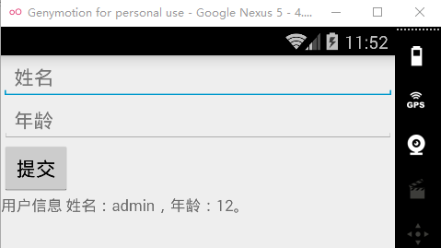

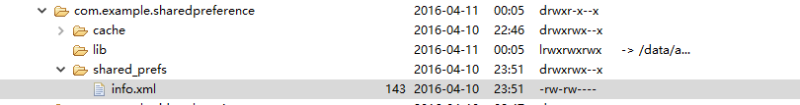
【例11.1】使用SharedPreference存储用户信息实例

Slide 6
11.2 File存储
11.2.1 使用IO流操作文件
Java中提供的IO流操作在Android中也同样适用，context所提供的openFileOutput与openFileInput就能十分方便的操作文件，具体实现过程如下所示：
(1)文件的存储：
FileOutputStream out = context.openFileOutput(String filename,int mode);
//以mode模式获得文件输出流。
out.write(byte[]b); //写入内容。
(2)文件的读取：
FileInputStream in = context.openFileInput(String filename);
//获得某个文件的文件流
int length = in.read(byte[]); //读取内容。

Slide 7
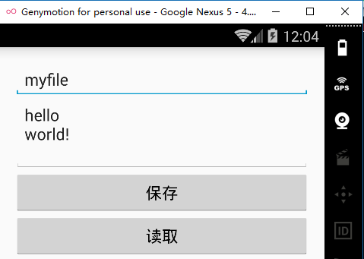
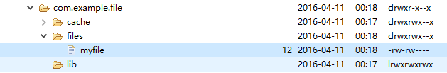
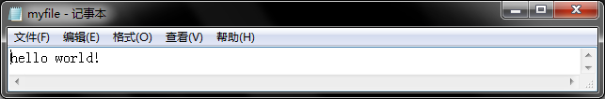
【例11.2】File文件存取实例

Slide 8
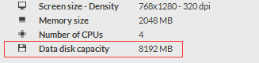
11.2.3 将文件保存到SD卡
在上述的操作中，直接将文件保存在了默认的存储空间中，如果一个文件很大，则通常存放在手机的SD卡中，如果手机存在sdcard，则sdcard的目录为/mnt/sdcard目录。
在Genymotion中，下载安装虚拟机的同时，便会指定存储空间的大小，如图10.8所示：
Android中读取SD卡时，需在AndroidManifest.xml中设置相关权限：
<uses-permission android:name=
"android.permission.MOUNT_UNMOUNT_FILESYSTEMS"></uses-permission>
<uses-permission android:name=
"android.permission.WRITE_EXTERNAL_STORAGE"></uses-permission>

Slide 9
11.2.3 将文件保存到SD卡
在Android中1.5、1.6版本的sdcard目录为/sdcard，而Android 2.0以上都是/mnt/sdcard，因此如果我们在保存时直接写具体目录就不行了，我们可以使用Enviroment类去获取外部存储目录，例如这个类提供的getExternalStorageDirectory()方法就能直接获取sdcard目录。还有一种情况就是如果一部手机是否存在sdcard，这时候也需要借助Environment类进行判断，如果没有，则需要提供其他解决方法，比如保存到手机存储，提示不存在sdcard，方法如下：
if(Environment.getExternalStorageState()
.equals(Environment.MEDIA_MOUNTED)){
//执行存储sdcard方法 }
else{ //存储到手机中，或提示无SD卡 }

Slide 10
11.2.3 将文件保存到SD卡
除了上述的方法，Environment类还提供了一些其它的方法，让我们更方便的操作外部存储目录，如表所示：
返回类型 | 常量或方法名 | 描述
 | MEDIA_BAD_REMOVAL | 存储设备被移除
 | MEDIA_CHECKING | 存储设备正在检查
 | MEDIA_MOUNTED | 存储设备可读写
 | MEDIA_MOUNTED_READ_ONLY | 存储设备只读
 | MEDIA_REMOVED | 存储设备不存在
static File | getDataDirectory() | 获取用户data目录
static File | getDownloadCacheDirectory() | 获取下载内容目录
static File | getExternalStorageDirectory() | 获取扩展存储目录
static String | getExternalStorageState(File path) | 获取扩展存储状态
static File | getRootDirectory() | 获取更目录

Slide 11
11.3 SQLite数据库
通过以上的介绍，已经能够存储简单的键值对，或者其它类型的文件，但在软件项目中，这些是远远不够的。有时需要对数据表单进行处理，一些数据表甚至达到上百上千行。如果没有一个稳健的数据库存储机制，这样的工作是无法进行的。所以Android中也支持SQLite数据库，用其处理复杂的数据表。SQLite是轻量级数据存储工具，是遵守ACID（增删改查）的关系型数据库管理系统。它具备SQL数据库的所有优点，能够通过SQL语句操作数据表。

Slide 12
11.3.1 SQLite介绍
在Android上使用SQLite之前，我们需要先了解SQLite的存储机制以及SQL常用操作语句。SQLite 是一个开源的嵌入式关系数据库，实现自包容、零配置、支持事务的SQL数据库引擎。SQLite在易用性、便携性、紧凑性、高效性和可靠性方面的表现十分优秀，SQLite的安装和运行非常简单，在大多数情况下只要确保SQLite的二进制文件存在即可开始创建、连接和使用数据库。如果需要一个嵌入式数据库项目或解决方案，SQLite是绝对值得考虑的。
SQLite具有一个十分简洁明了的体系结构，如图10.9所示。

Slide 13
11.3.1 SQLite介绍
如上图所示，这些模块的分工清晰，将查询过程划分为几个独立的任务，就像在流水线上操作一样。首先让开发人员通过开放的接口与SQLite进行交互；然后再经过Tokenizer（分析器）与Parser（语法分析器）进行编译，转化为底层能更方便处理的层次化数据结构；之后再交给虚拟机完成具体的数据库操作（比如打开一个表的游标、查询一列等）；最后在后端中负责数据的排序、读写等操作。
在了解SQLite的机制之后，还需要学习SQLite中的SQL。SQL是学习数据库的基础，也是关系数据库通信的唯一渠道。使用SQL能够十分便捷地构建、读写、排序、过滤、计算、分组等常用的信息管理。本节主要介绍SQLite中SQL语句的使用，不做深入讲解。

Slide 14
11.3.1 SQLite介绍-语法
大体上我们可以把 SQL 分为两个部分：数据操作语言 (DML) 和 数据定义语言 (DDL)。
查询和更新指令构成了DML 部分：
select：从数据库表中获取数据
update：更新数据库表中的数据
delete：从数据库表中删除数据
insert into：向数据库表中插入数据
SQL 的数据定义语言 (DDL) 部分使我们有能力创建或删除表格。我们也可以定义索引（键），规定表之间的链接，以及施加表间的约束。
SQL 中最重要的 DDL 语句:
create database：创建新数据库
alter database：修改数据库
create table：创建新表
alter table：变更（改变）数据库表
drop table：删除表
create index：创建索引（搜索键）
drop index：删除索引

Slide 15
11.3.1 SQLite介绍-语法
SQL采用声明式的语法规则，就类似与自然语言的表达方式一样，可以清楚地描述需要，而不需要制定如何做。例如我们以处理一个成绩表单为例，表单如下：
id | name | sex | chinese | math
1 | Xiaoming | male | 89 | 99
2 | Xiaoming | female | 78 | 89
3 | Zhangwei | male | 85 | 92
如果需要查询某一个人的成绩你一定会说：查一下小明的语文成绩，男的那个小明。使用SQL语句的表达方式为：
正如上述语句所示，SQL非常简单，交互方式十分便捷。但要注意，上述语句中有制定含义的单词如“SELECT”、“UPDATE”、“DELETE”、“INSERT”、“DROP”等都是关键字，SQL不区分关键字的大小写，例如下面的写法都是相同的语句：
SELECT name from Grades;
seLeCt name From Grades;

Slide 16
11.3.1 SQLite介绍-创建数据表
在上述内容中可以知道，创建表的语句属于DDL部分。可以用CREATE TABLE创建表，在创建表时需要指定表名、字段名、字段类型以及其约束。在SQLite中有以下几种数据类型：
vachar(n)：长度不固定且其最大长度为 n 的字串，n不能超过 4000
char(n)：长度固定为n的字串，n不能超过 254
interger: 值被标识为整数
real: 所有值都是浮动的数值,被存储为8字节的IEEE浮动标记序号
text: 值为文本字符串,使用数据库编码存储
blob: 值是blob数据块，以输入的数据格式进行存储。如何输入就如何存储,不改 变格式
data：包含年份、月份、日期
time：包含小时、分钟、秒

Slide 17
11.3.1 SQLite介绍-创建数据表
可以看到这几种数据类型对于学过数据库的来说并不陌生。“约束”用来控制什么样的值可以存储在该字段中。如果需要创建如表10.2所示的表，其SQL语句如下：
create table grades(
id integer identity(1,1) primary key,
name varchar not null,
sex varchar not null,
chinese interger not null,
math interger not null
)
在上述语句中列属性“identity(起始值，递增量)”表示“id”列为自动编号, 也称为标识列。

Slide 18
11.3.1 SQLite介绍-数据库常用操作
查询：select作为查询数据库的唯一命令，是SQL中功能最为强大的，但也是最复杂的命令。select命令采用一系列的字句将很多关系操作组合在一起。从而可以在数据表中只选择获取所需要的数据。
select命令的通用形式如下：
select [distinct] heading
from tables //指定在哪一个表中
where predicate //对字段进行过滤
group by columns //分组
having predicate
order by colums //按照什么顺序
limit count,offset; //限定与排序
增加：使用insert命令向表中插入记录。使用insert命令可以一次插入一条记录，insert语句的一般格式为：
insert into table_name (list1,list2…) values (value1,value2…);
变量table_name表示数据插入到那个表中，list1，list2…是用逗号分隔的字段名称。这些字段必须是表中存在的，并一一对应于value1,value2…。
更新：使用update命令用于更新表中的记录，使用update令可以修改一个表中的一行或者多行中的一个或多个字段，update语句的一般格式为：
update 表名称 set 列名称 = 新值 where 列名称 = 某值;
删除：使用delete命令可以删除表中的记录，delete语句的一般格式为：
delete from 表名称 where 列名称 = 值;

Slide 19
11.3.2 SQLite数据库操作
Android平台为了方便开发者操作SQLite，为我们封装了创建和使用SQLite数据库的API。从而可以在应用程序中管理自有的数据库，如表所示：
类名 | 描述
SQLiteCursor | 游标，实现从数据库中返回查询结果。
SQLiteDatabase | 提供管理SQLite数据库的操作方法。
SQLiteOpenHelper | 辅助类来管理数据库的建立和版本。
SQLiteQuery | 读取结果行。

Slide 20
每一个SQLiteDatabase类都代表一个数据库对象，提供了操作数据库的一些方法。在Android的SDK目录下有sqlite3工具，我们可以利用它创建数据库、创建表和执行一些SQL语句。下面是SQLiteDatabase的常用方法。
返回类型 | 方法名 | 描述
static SQLiteDatabase | openDatabase(String path, SQLiteDatabase .CursorFactory factory, int flags) | 打开指定路径下的数据库
static SQLiteDatabase | openOrCreateDatabase(String path, SQLiteDatabase .CursorFactory factory) | 打开或创建指定路径下的数据库
long | insert(String table,String nullColumnHack ,ContentValues values) | 插入一行到数据库
int | delete(String table,String whereClause ,String[] whereArgs) | 删除数据库某一行
int | update(String table,ContentValues values,String whereClause,String[] whereArgs) | 更新数据库某一行
Cursor | query(String table,String[] columns,String selection ,String[] selectionArgs,String groupBy,String having ,String orderBy) | 数据表查询
Cursor | rawQuery(String sql, String[] selectionArgs) | 使用SQL语句进行数据表查询
void | execSQL(String sql) | 执行SQL语句
void | setVersion(int version) | 设置数据库版本
void | close() | 关闭数据库

Slide 21
11.3.2 SQLite数据库操作
SQLiteDatabase类本身只是一个数据库的操作类，但是如果需要对数据库进行操作，还需要用到SQLiteOpenHelper（数据库操作辅助类）的帮助，这个类主要生成一 个数据库，并对数据库的版本进行管理。SQLiteOpenHelper 是一个抽象类，我们通常需要继承它，并且实现里面的3个函数：
onCreate（SQLiteDatabase）：在数据库第一次生成的时候会调用这个方法，也就是说，只有在创建数据库的时候才会调用，当然也有一些其它的情况，一般我们在这个方法里边生成数据库表。
onUpgrade（SQLiteDatabase, int, int）：当数据库需要升级的时候，Android系统会主动的调用这个方法。一般我们在这个方法里边删除数据表，并建立新的数据表，当然是否还需要做其他的操作，完全取决于应用的需求。
onOpen（SQLiteDatabase）：这是当打开数据库时的回调函数，一般在程序中不是很常使用。
这个类也提供了一些其它常用的数据库操作方法，如表所示：

Slide 22
11.3.2 SQLite数据库操作
返回类型 | 方法名 | 描述
String | getDatabaseName() | 获取数据库名称
SQLiteDatabase | getReadableDatabase() | 以只读方式创建或打开数据库
SQLiteDatabase | getWritableDatabase() | 以修改方式创建或打开数据库
void | onOpen(SQLiteDatabase db) | 当数据库已经打开调用。
int | update(String table,ContentValues values,String whereClause,String[] whereArgs) | 更新数据库某一行
void | close() | 关闭数据库

Slide 23
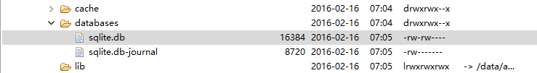
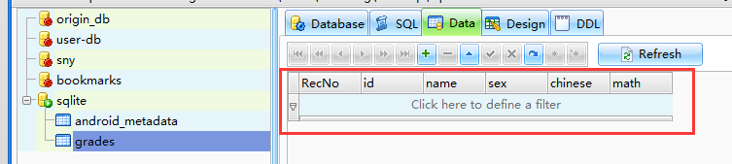
11.3.2 SQLite数据库操作
在了解了SQLite的常用操作方式之后，便可以开始建立数据库进行实践练习了。下面通过学习一个实例，展示如何使用SQLite。
创建数据库
通过以上代码我们轻松地建立了一个数据库，并在数据库中插入了”grades”数据表。在Genymotion模拟器上运行程序之后，我们就可以同10.1节中查看存储文件同样的方式获取db文件，db文件的存放路径为data\data\com.example.sqlite/databases/sqlite.db。如图所示：
如果电脑上没有安装相应的软件是无法打开db文件的，在安装了SQLite Expert软件后就可以查看数据表，如图所示：

Slide 24
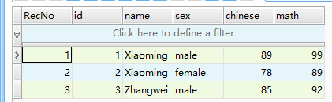
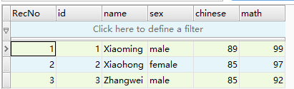
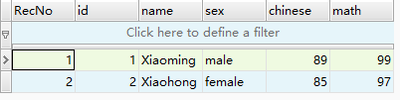
11.3.2 SQLite数据库操作
2、修改数据表中的数据

Slide 25
11.3.2 SQLite数据库操作
3、 查询表中的数据
在建立好了数据表之后，下一步就是如何查询需要的信息了。SQL提供了select这个功能强大而又复杂的查询语句。同上述的操作方式一样，可以使用SQLiteDatabase类所提供的数据库操作方法，例如：rawQuery()或者Query()方法。在学习这些查询方法之前我们需要了解Cursor这个类。Cursor就是游标，类似于在数据表中游走，用于对结果集进行随机访问，Cursor与JDBC中的ResultSet作用很相似。Cursor类也提供了一些操作方法：
返回类型 | 方法名 | 描述
void | close() | 关闭游标，释放数据库资源
int | getCount() | 返回数据库行数
int | getPosition() | 返回游标所在的行数
int | getColumnIndex(String columnName) | 返回查询字段的列，当该值不存在时返回-1
String | getString(int columnIndex) | 以字符串的形式返回该列的值
boolean | moveToNext() | 移动游标到下一行
boolean | MoveToPrevious() | 移动游标到上一行
boolean | moveToFirst() | 移动游标到第一行
boolean | moveToLast() | 移动游标到最后一行

Slide 26
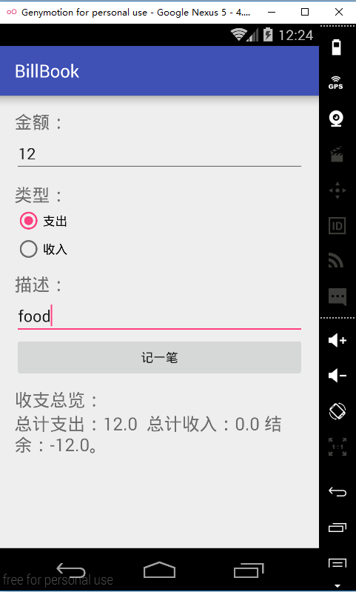
【例11.3】记账小软件实例

